Slide 1
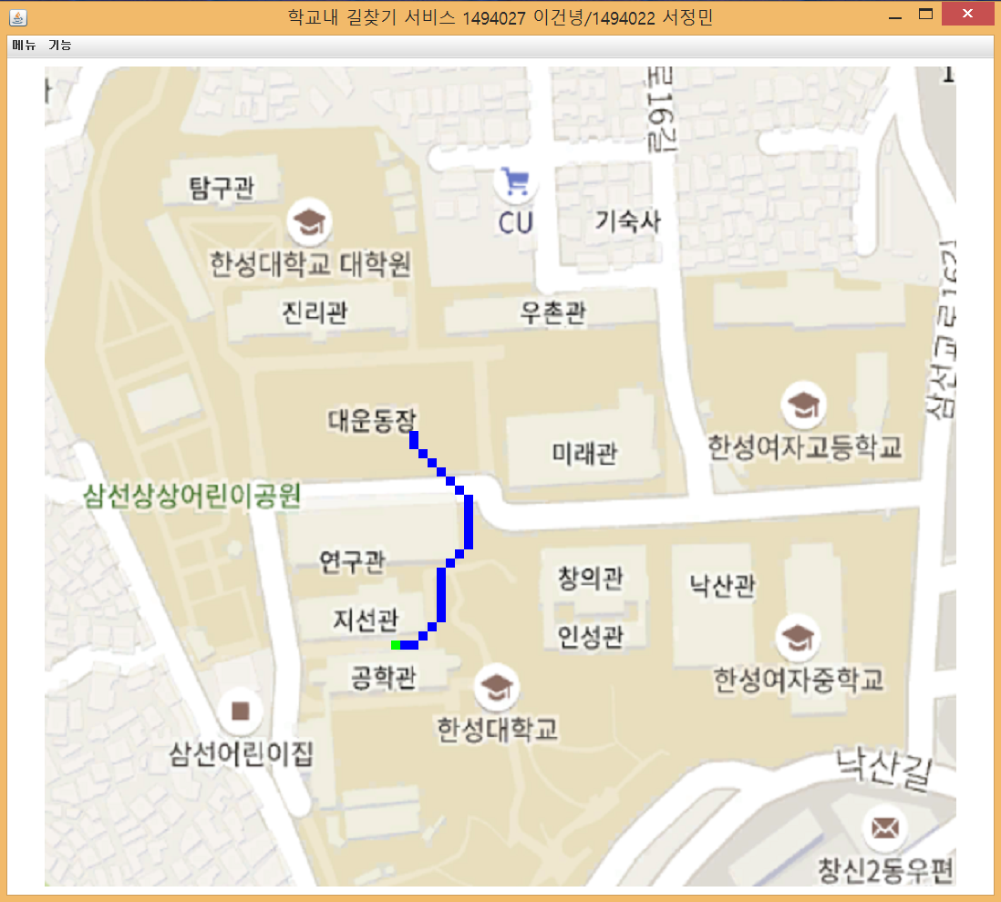
학교 내 길찾기 서비스
1494027 이건녕
1494022 서정민

Slide 2
1. 목적
네비게이션을 직접 만들어 봄으로써 기본적인 원리를 더욱 이해하기 쉽게 하기 위함
학교 내에서 편리하게 길을 찾아 줄 수 있게 하기 위함
학교 내 어디든 내가 원하는 곳을 지정하여 가기 위함

Slide 3
2.1. 구현방법
Java 언어 사용
GUI Tool은 Java Swing 사용
맵 이미지는 구글 맵 사용
Java Swing의 Jpanel을 통해 좌표 생성
GPS를 통해 받아온 위치값을 Jpanel에 보간법을 이용해 출력
각각의 건물에 대한 장애물 처리
각각의 건물에 맞는 도착 지점 좌표값을 입력
A* 알고리즘을 통해서 길찾기 기능 구현

Slide 4
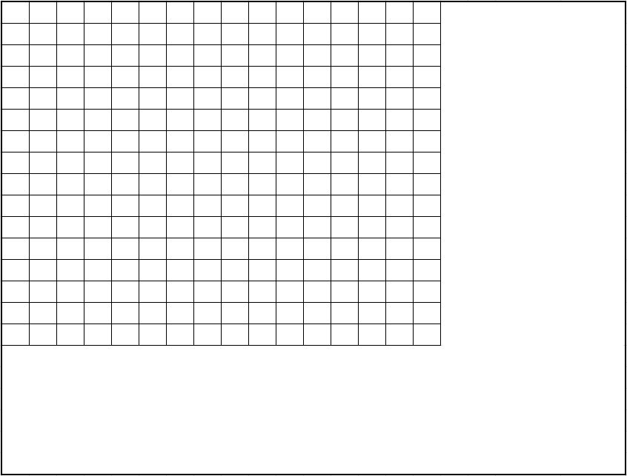
2.2. 구현방법 - 좌표값 생성
구글 지도에서 학교내의 좌표 값을 알아냄
100*100의 Jpanel에 배열을
만들어서 100*100 좌표 생성
각각의 좌표의 범위에 맞는
위도 경도 값을 할당
100
…
…
100
…
…
…
…

Slide 5
2.3. 구현방법 - 위치값 출력
GPS 수신기를 통해 위도 경도 값을 받음
받은 위도 경도 값에 대해서 구글 지도의 위도 경도 값에 맞게 변화 시킴 ex) 3734.8999 => 37+ (34.8999/60)
변화 시킨 위도 경도 값을 생성한 좌표에 대해 보간법으로 위치를 계산
계산된 위치 값을 알맞은 Jpanel의 좌표로 표시

Slide 6
2.4. 구현방법 - 목적지 찾기
도착 지점에 대해서 건물 마다 좌표값을 입력
각각의 건물을 피해가도록 장애물 처리를 위한 배열을 생성
A* 알고리즘을 사용하여 입력한 장애물 처리 배열에 대해 피해가고, 현재 출력된 자신의 위치와 선택된 도착지점과의 최단 거리를 계산
계산한 각각의 값들을 Jpanel에 순서대로 출력한다.

Slide 7
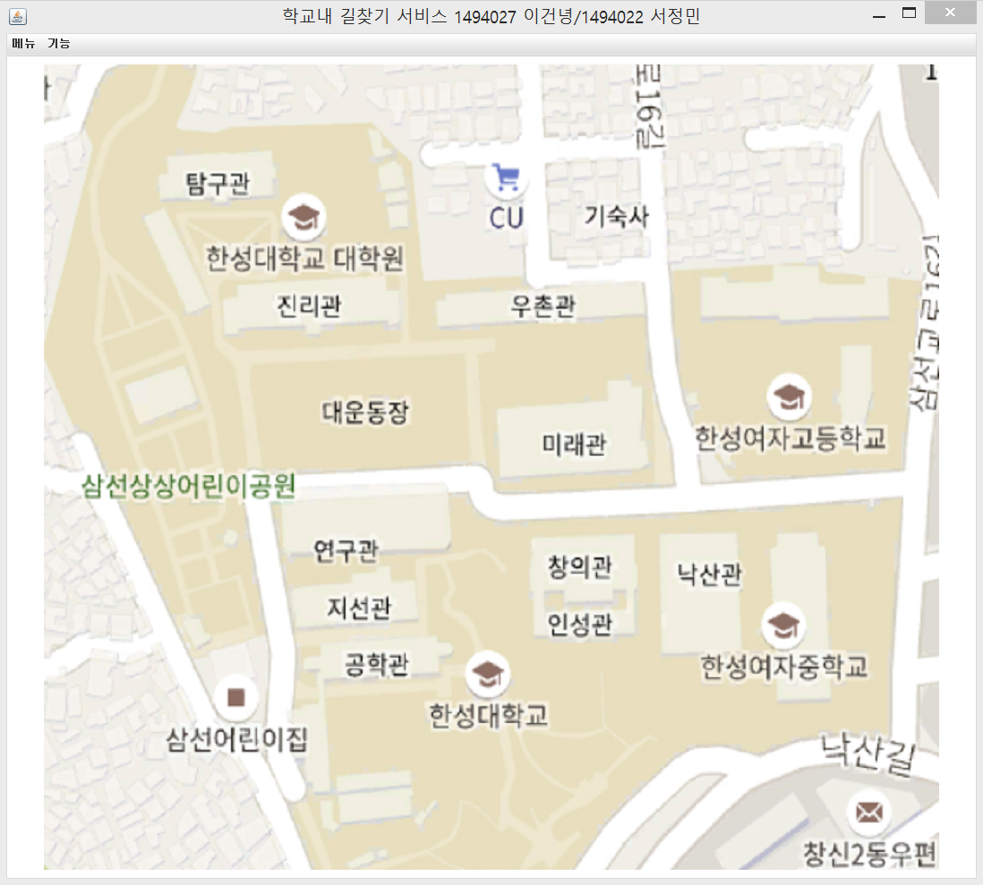
3.1. 구현 결과
<프로그램 실행시 첫 화면>

Slide 8
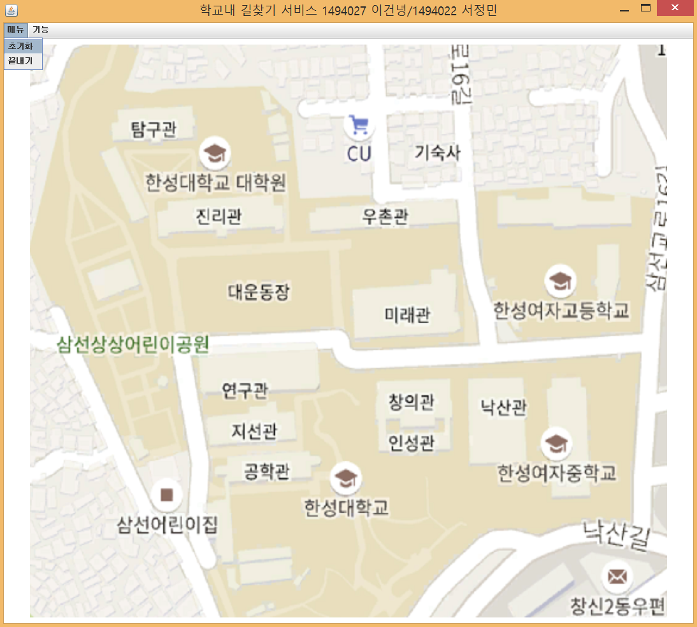
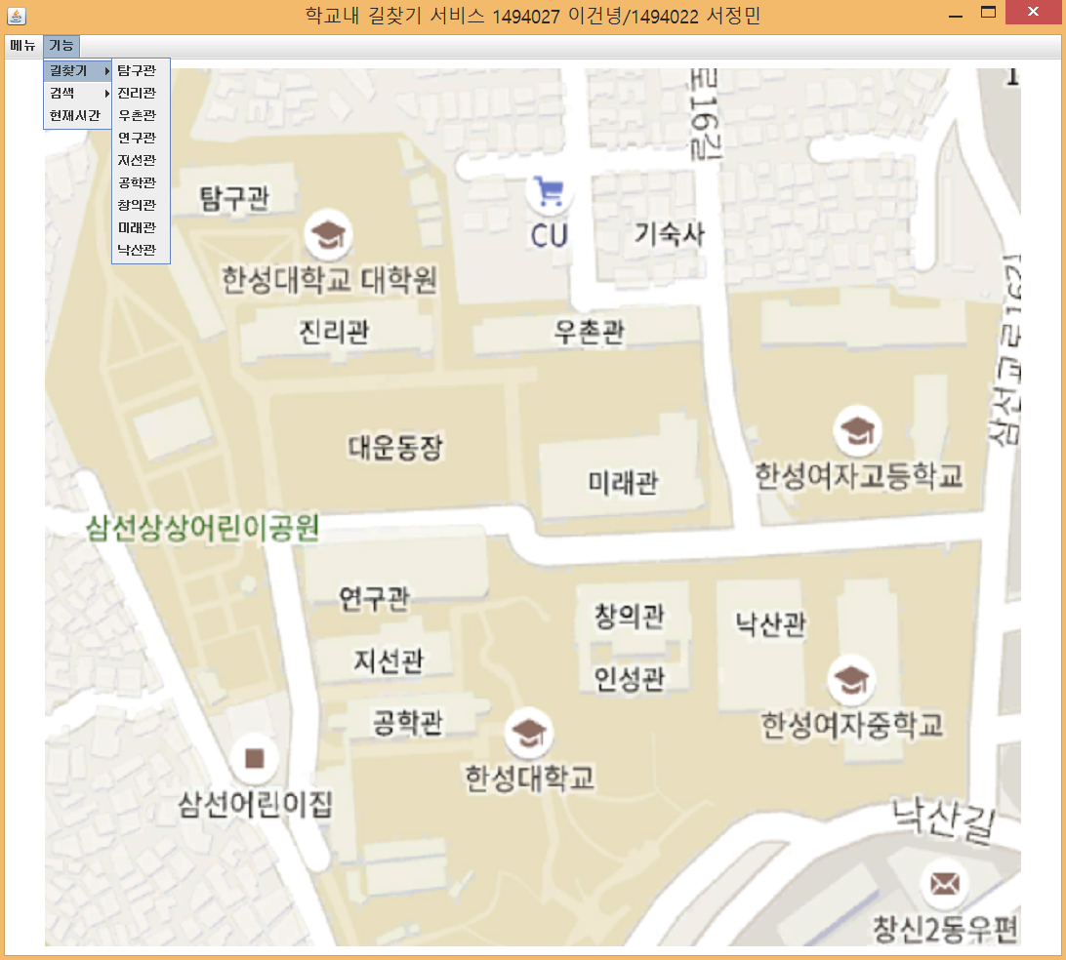
3.2. 구현 결과 – 상세 기능(1)

Slide 9
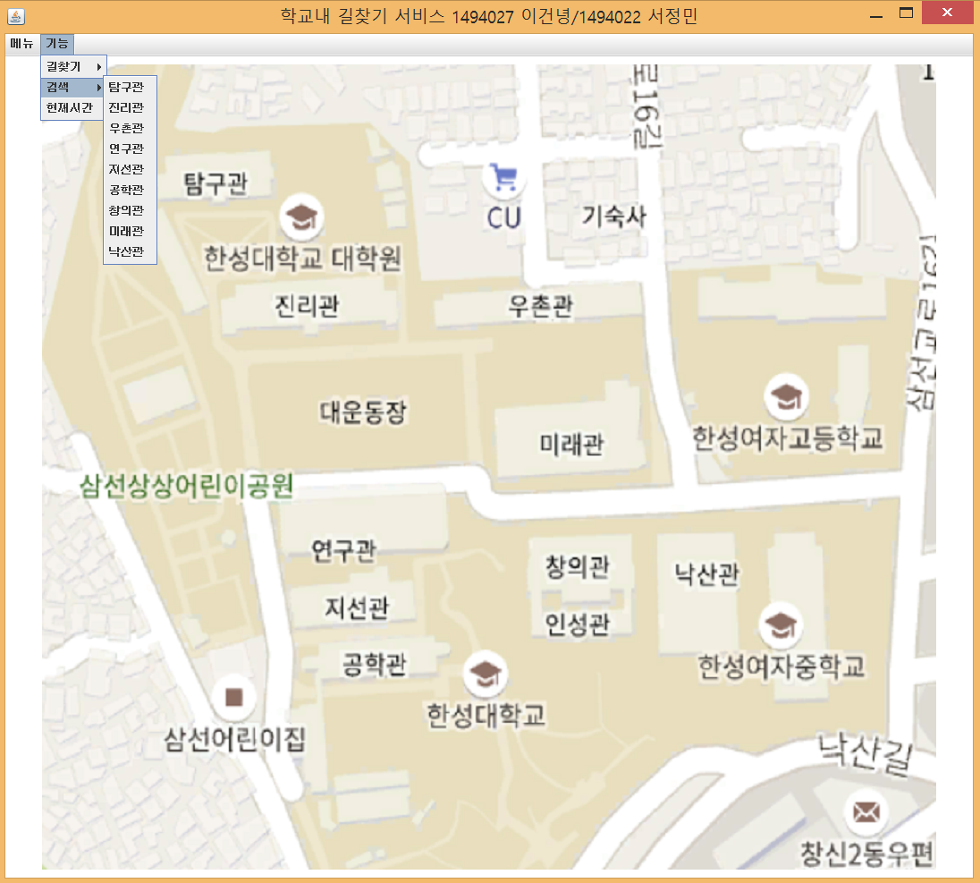
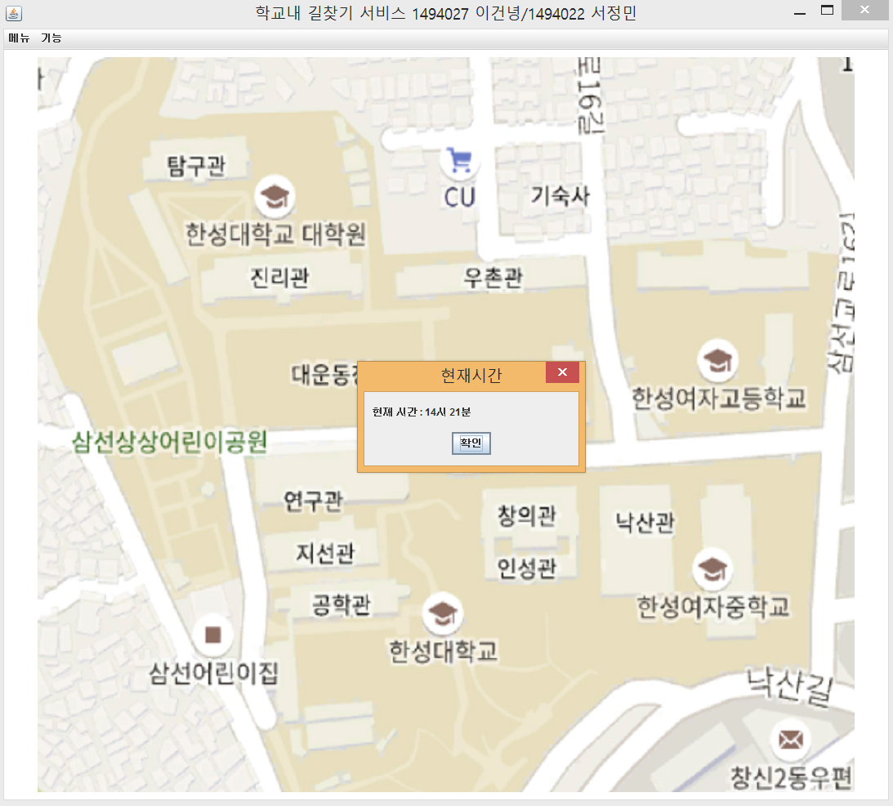
3.2. 구현 결과 – 상세 기능(2)

Slide 10

3.3. 구현 결과 – 실제 구현 화면

Slide 11
Q & A
감사합니다.

